Slide 1
F inancial
R ainmakers
시장 지수 발표
FR 2팀
강수현, 동희주, 양정현, 엄주혁

Slide 2
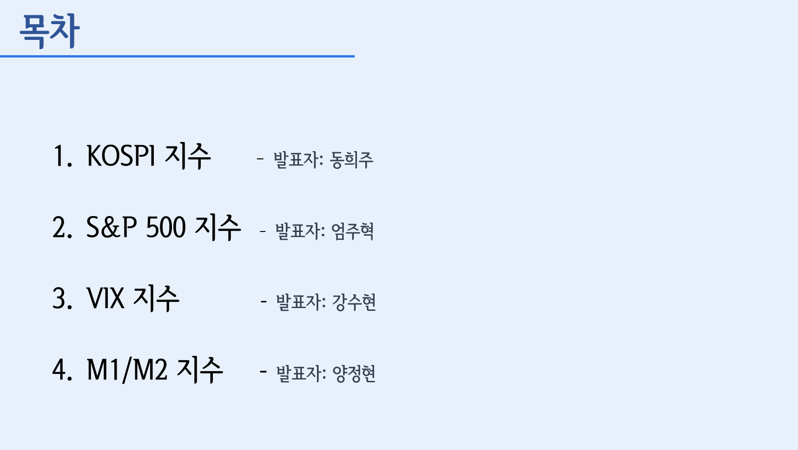

Slide 3

1. KOSPI
3) 지표 특징
주식 시장의 전반적 동향을 가장 잘 나타내는 대표적인 지수로, 주가 움직임을 측정
투자 성과를 측정하고 다른 금융 상품과의 수익률을 비교하는 척도로 사용되며 경제 상황을 예측하는 지표로도 사용
코스피지수는 거래량이 적은 종목들까지 모두 포함하기 때문에
시장 대표성이 떨어지고, 소형주 등에서는 수급 문제 때문에
현물과 선물의 가격차가 크게 나서 시장이 왜곡되는 문제점 존재
이 같은 문제점들을 상쇄시켜서 주가지수 선물거래와 주가지수 옵션거래를 위해 만들어진 지수가 코스피200
다만 종합주가지수는 시가총액 방식으로 주가지수를 산출하고
발표하기 때문에 대형주의 주가 변동에 민감하게 반응 하여 코
스피 200과 상당히 유사
1) 지표 개념
-국내 종합주가지수
-증권거래소에 상장된 종목들의 주식 가격을 종합적으로
표시한 수치
2) 산출방법
KOSPI = $\frac{(비교시점의 시가총액)}{(기준시점의 시가총액)}$ × 100

Slide 4
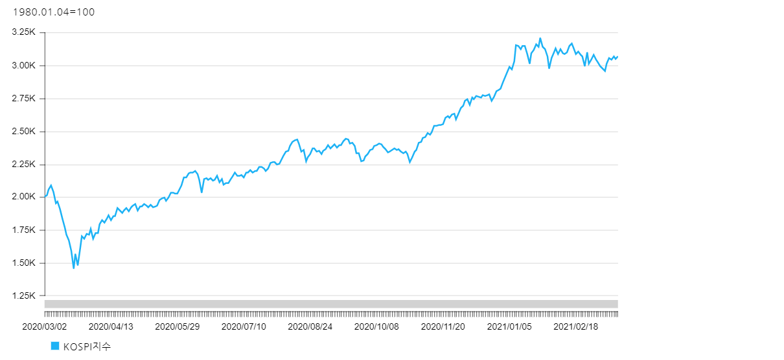

1. KOSPI
4) 지표 흐름
KOSPI = $\frac{(비교시점의 시가총액)}{(기준시점의 시가총액)}$ × 100
1000 – 1989.03.31
2000 – 2007.07.25
3000 – 2021.01.06
- 코로나로 인해 폭락한 후 하락추세가 진행되다가 회복 후 서서히 상승해서, 코스피 2000포인트를 넘기고,13년 6개월만에 3000포인트를 넘김
-연방준비제도가 제로금리에 대한 의지를 확고히 하자 위험자산에 대한 투자심리가 개선되어 오름세를 지속하다가, 최근 미국 국채 금리 변동에 의해 급등락

Slide 5
2. S&P 500
1) 지표 정의
미국의 국제신용평가기관 Standard & Poor’s(S&P)에서 작성하는 주가지수로, 1957년부터 사용 시작
뉴욕증권거래소(NYSE)에 상장된 종목들 중 대표적인 500개의 우량종목으로 이루어짐
공업주 400종목, 운수주 20종목, 공공주 40종목, 금융주 40종목
2) 역할 및 해석
시가총액 방식으로 산출되며 다우존스(Dow Jones), 나스닥(NASDAQ)과 함께 미국의 대표적인 주가지수 역할
경기선행지수로, 미국 경기의 흐름을 가늠해볼 수 있음
(2008년 글로벌 금융위기, 2020년 코로나 팬데믹 등 거시적
경기사이클과 함께 움직임)
시장 전체의 동향 파악이 용이, 시장구조에 적절히 대응 가능
but, 대형주의 영향을 크게 받고 투자자가 느끼는 주가의 변동추이와 S&P500 지수의 움직임이 차이를 보일 수 있음

Slide 6
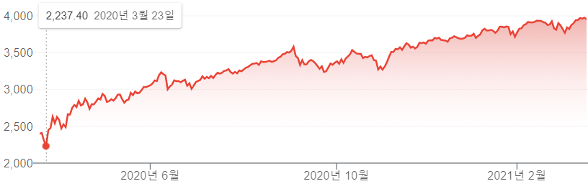
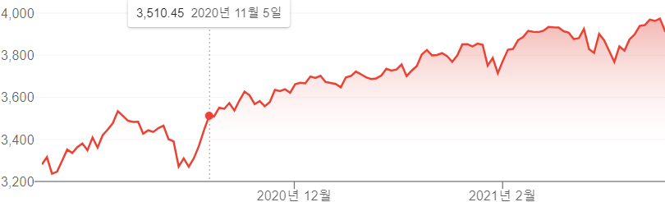
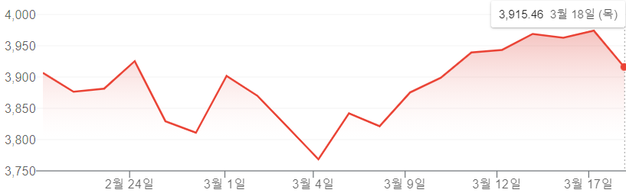
2. S&P 500
3) 최근 동향
2020.03
코로나19 여파로 3년 이내 최저치 기록, 이후 변동성이 컸으나 장기적으로는 회복 및 상승세 유지
2020.11
백신 개발 성공으로 가파른 주가지수 회복과 지지선 형성
2021.02
백신 접종 시작으로 인한 하반기 경기 회복 기대로 주가지수 상승
- 2021.03
연방준비제도의 비둘기 기조(완화적인 통화정책) 유지 방침으로
연일 최고치를 기록
- 2021.03.19
美 국채금리 상승으로 인해 주가지수 하락

Slide 7
3. VIX 지수
지표 개념
‘변동성 지수’, ‘공포지수’라고도 불림
시카고옵션거래소에 상장된 S&P 500지수 옵션의 향후 30일간의 변동성에 대한 시장의 기대를 나타내는 지수
%단위로, VIX가 30%이면, 향후 30일간 주가가 30% 등락이 생길 것이라는 예측
VIX가 최고치에 이른다는 것은, 투자자들의 불안심리가 커져 팔 사람들이 모두 팔아 치우게 돼 지수가 반등 여지를 마련했다는 것을 의미
2) 지표 특징
VIX 지수와 증권시장은 대체로 반대로 움직여서,
VIX 지수가 높아지면 주가는 폭락하는 경향이 있음
VIX 지수 20 이하: 과매수 구간으로 매도 고려 (흥분 구간)
VIX 지수 40 이상: 과매도 구간으로 매수 고려 (공포 구간)

Slide 8
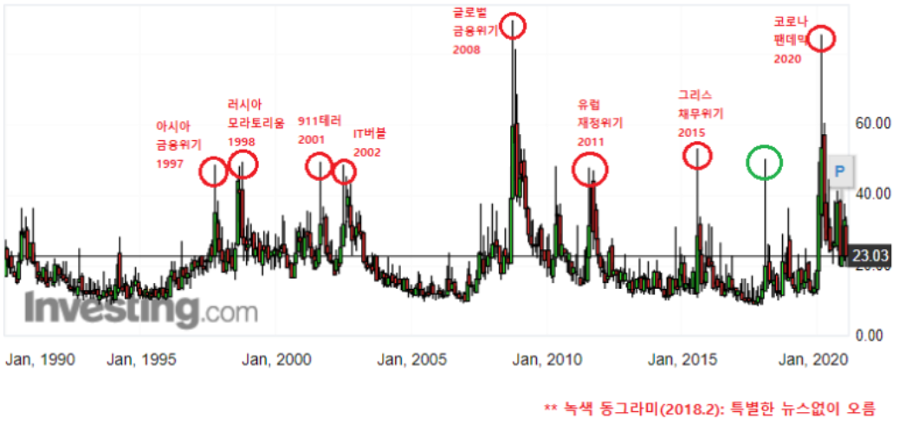
3. VIX 지수
3) 주요 금융 사태와 VIX 지수 흐름
1997 아시아 외환위기: 48.64
1998 러시아 모라토리움: 49.53
2001 911테러: 49.35
2002 IT 버블: 48.46
2008 글로벌 금융위기: 89.53
2011: 유럽 재정위기: 48.0
2015: 그리스 채무위기: 53.29
2009: 코로나 팬데믹: 85.47

Slide 9
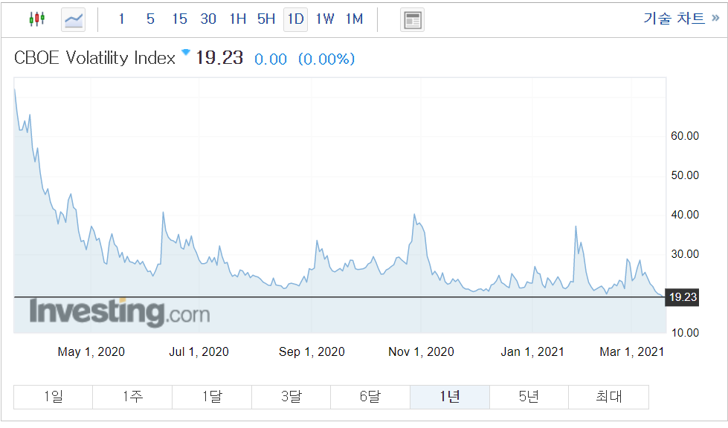
3. VIX 지수
4) 최근 동향
- 코로나 팬데믹 이후 전체적으로 감소세를 기록하며, 최근 펜데믹 이전의 상태로 복귀
- 17일 연준(Fed)이 2023년 까지 제로금리를 유지할 것을 시사하며 하락세 기록
-그러나, 미국 국채 금리가 재차 급등하며 물가 상승에 대한 우려가 반영되어 18일 기준 전 날 대비 12.22% 상승한 21.58 기록

Slide 10
4. M1/M2 지수
M1(협의통화)
화폐의 ‘지급 결제수단’으로서의 기능을 중시한 지표로, 시중에 유통되는 현금에 예금취급기관의 결제성예금을 더한 것
유동성이 아주 높음, 원하기만 하면 곧바로 현금화 가능
현금 + 요구불 예금 등
2) M2(광의통화)
M1에 예금취급기관의 각종 저축성예금, 시장성 금융상품, 실적배당형 금융상품, 금융채 및 거주자예금을 더한 것
급하면 언제든지 현금화가 가능한 돈, 약간의 손실을 감수하고 현금화 가능, 유동성 높음, 시중에 유통되는 돈
인플레이션을 예측하는데 사용되는 핵심 지표
M1 + MMF(단기금융펀드), CD(양도성예금증서), 2년 미만 예적금 등

Slide 11
4. M1/M2 지수
3) M1/M2 지수의 역할 및 특징
시중에 유통되는 돈 중 곧바로 현금화가 가능한 돈의 비율 -> 유동성 측정 지표로 활용
즉, m1/m2 비율이 높으면 그만큼 즉시 투입될 수 있는 자금(유동성)이 시장에 많다는 뜻, 이 자금은 기대 수익률이 높은 어느 곳으로도 투입이 가능함
따라서 이 비율이 높을 때 주식시장이나 부동산 등 다양한 자산시장으로 돈이 유입될 가능성이 높고 가격이 오를 가능성이 높다는 뜻.
1997~1998년 IMF외환위기, 2007~2008년 글로벌 금융위기등 경기 침체기에 낮은 수준을 보여주고, 경기회복시기에는 높은 수준을 보여줌
이례적으로 COVID-19 발생한 2020년에는 경기침체이면서 m1/m2비율은 아주 높은 수준을 보여줌

Slide 12
4. M1/M2 지수
4) 최근 동향
2020년 3월 이후 계속 상승 중
2021년 1월 36.7%가 역대 최고치
작년 3월 COVID-19 유행 이후, 금리가 낮아지고 m1/m2비율이 급증하며, 주식, 부동산, 암호화폐 등 다양한 자산들의 가격이 급등
한국은행이 2021년에도 통화정책 완화 기조를 유지하겠다고 발표함에 따라, 향후 m1/m2비율도 이와 비슷한 수준을 유지할 것으로 예상
며칠 전 미국 연방준비제도가 2023년까지 제로금리를 유지할 것이라는 전망을 내놓으며 한국도 비슷한 추세를 따를 것으로 예상, 따라서 유동성은 계속 높은 수준을 유지할 듯

Slide 13
F inancial
R ainmakers
감사합니다
FR 2팀
강수현, 동희주, 양정현, 엄주혁

